Slide 1
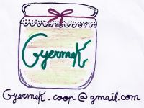
Catálogo de nuestros productos

Slide 2
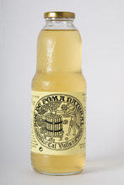
ZUMOS
Zumo elaborado con manzanas de la zona
Embotellado en envase de cristal de 1 litro

Slide 3
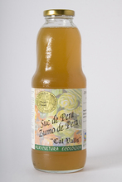
ZUMOS
Zumo Ecológico elaborado con peras de la zona
Embotellado en envase de cristal de 1 litro
Precio unidad: 2.28 €
Precio por caja : 2.21€

Slide 4
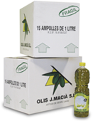
Aceite de oliva virgen extra
Botella de plástico 1 litro.
Precio: 4.40 € unidad
Caja 15 unidades
Precio: 64.80€ unidad

Slide 5
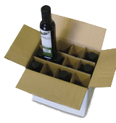
Aceite de oliva virgen extra
Botella de vidrio 0.50 litro.
Precio: 4.56€ unidad

Slide 6
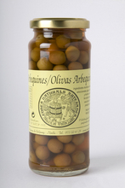
Olives arbequines
Bote de 200 gr de vidrio
Denominación
Les Garrigues
Precio : unidad 1.53 €
Precio : por caja 1,49 € unidad

Slide 7
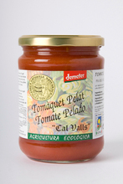
Conservas de Tomate
Tomate entero pelado
Bote de 420gr. de vidrio
Denominación Pla d’Urgell
Precio: unidad 1.45€
Precio: por caja 1.41€ unidad

Slide 8
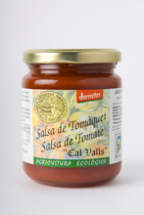
Conservas de Tomate
Tomate frito
Bote de 350gr. de vidrio
Denominación Pla d’Urgell
Precio: unidad 1.60€
Precio: por caja 1.56€ unidad

Slide 9
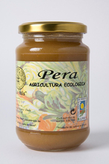
Mermeladas
Mermelada de pera
Bote de 375gr. de vidrio
Denominación Pla d’Urgell
Precio: unidad 2.73 €
Precio caja 6 unidades a 2,65 € la unidad

Slide 10
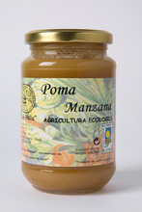
Mermeladas
Mermelada de manzana
Bote de 375gr. de vidrio
Denominación Pla d’Urgell
Precio: unidad 2.14 €
Precio caja 6 unidades a 2,07 € la unidad

Slide 11
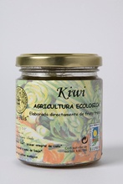
Mermeladas
Mermelada de kiwi
Bote de 240gr. de vidrio
Denominación Pla d’Urgell
Precio: unidad 2.73 €
Precio caja 6 unidades a 2,65 € la unidad

Slide 12
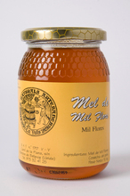
Miel
Miel de Mil Flores
Bote de 500gr. de vidrio
Denominación Pla d’Urgell
Precio: unidad 3.40 €
Precio caja 6 unidades a 3, 30 € la unidad

Slide 13
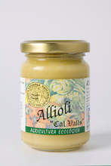
Allioli
Allioli
Bote de 130gr.
Denominación Pla d’Urgell
Precio: unidad 2.64 €
Precio caja 6 unidades a 2,57 € la unidad

Slide 14
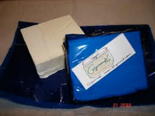
Jabón casero
Jabón Casero 100gr. aprox.
Unidad1.50 €

Slide 15
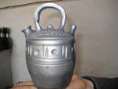
Artesanía de nuestra tierra
Botijo elaborado en barro negro típico de Verdú
( Segarra- Lleida)
Precio: unidad 2.50€

Slide 16
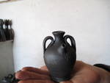
Artesanía de nuestra tierra
Botijo elaborado en barro negro típico de Verdú
( Segarra- Lleida)
Precio: unidad 1.90€

Slide 17
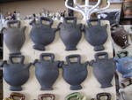
Artesanía de nuestra tierra
Imán de nevera elaborado en barro negro típico de Verdú
( Segarra- Lleida)
Precio: unidad 3€

Slide 18
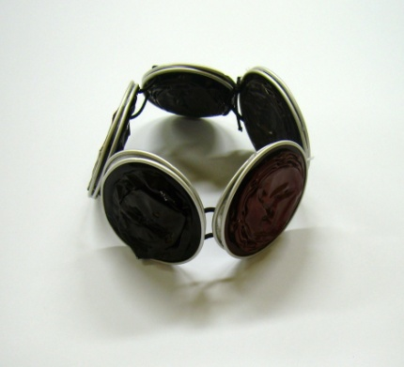
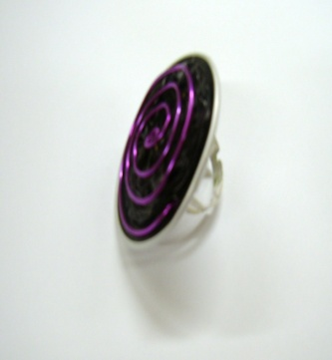
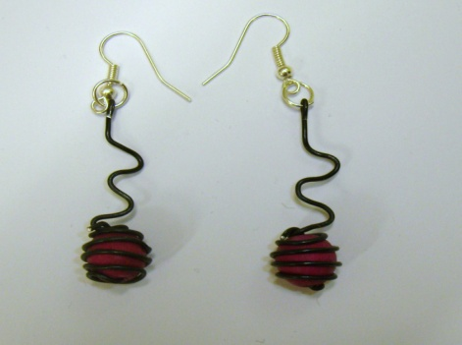
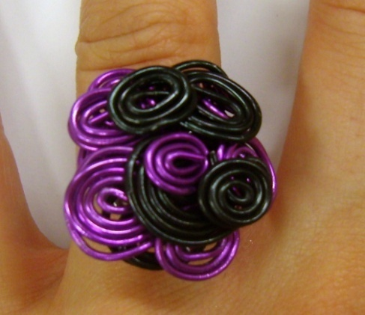
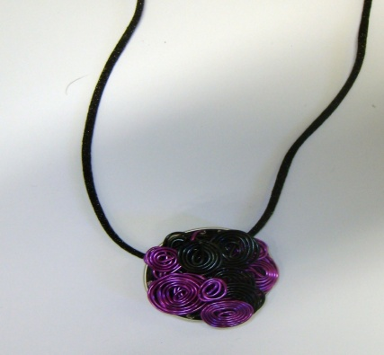
Joyas artesanas
BISUTERÍA (anillos, collares, pulseras, broches, pendientes…)
Precio des de 2 €

Slide 19
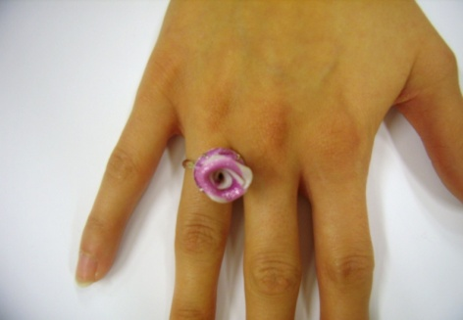
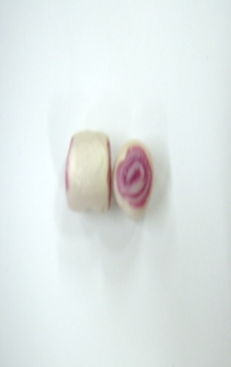
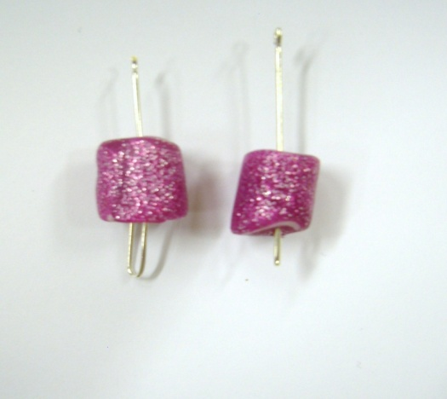
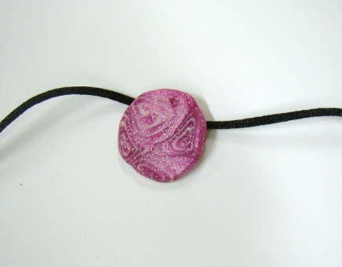
Joyas artesanas
BISUTERÍA (anillos, collares, pulseras, broches, pendientes…)
Precio des de 2 €

